Slide 1
Copywriting web
Comment utiliser les différentes techniques de rédaction web

Slide 2
Plan de l’intervention
Rappels fondamentaux: l’identité numérique
Les outils mis à disposition
  Le site web corporate
  Le site web social
  Les réseaux sociaux
Du copywriting « interactif » ?
  Community Management
  Social Media Policy
  Entreprise collaborative

Slide 3
Rappels fondamentaux

Slide 4
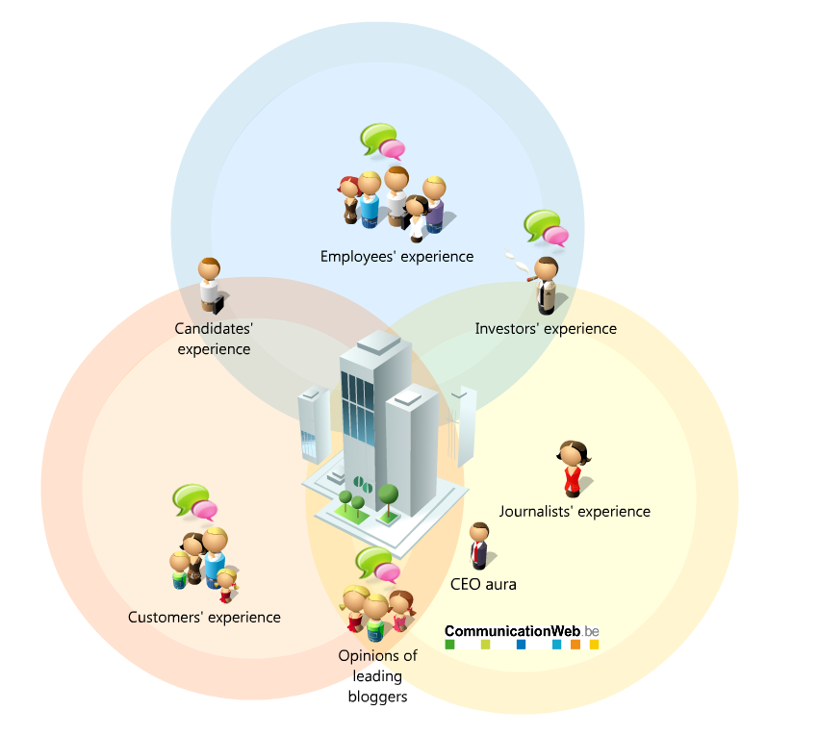
L’identité numérique

Slide 5
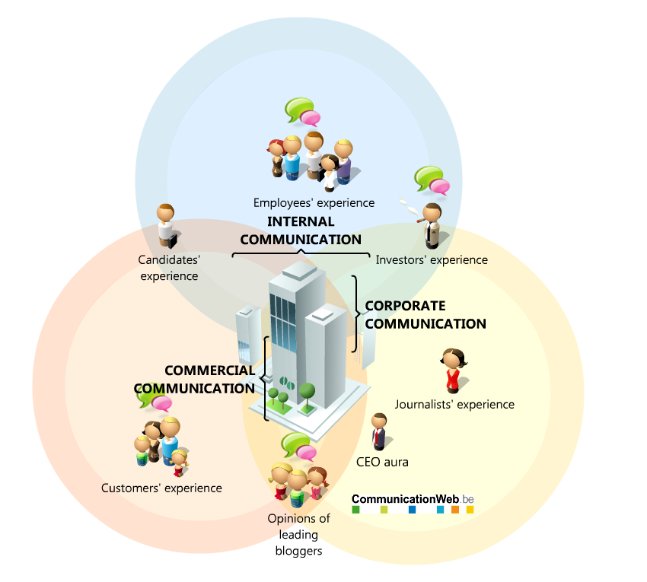
Son impact sur les modèles de communication

Slide 6
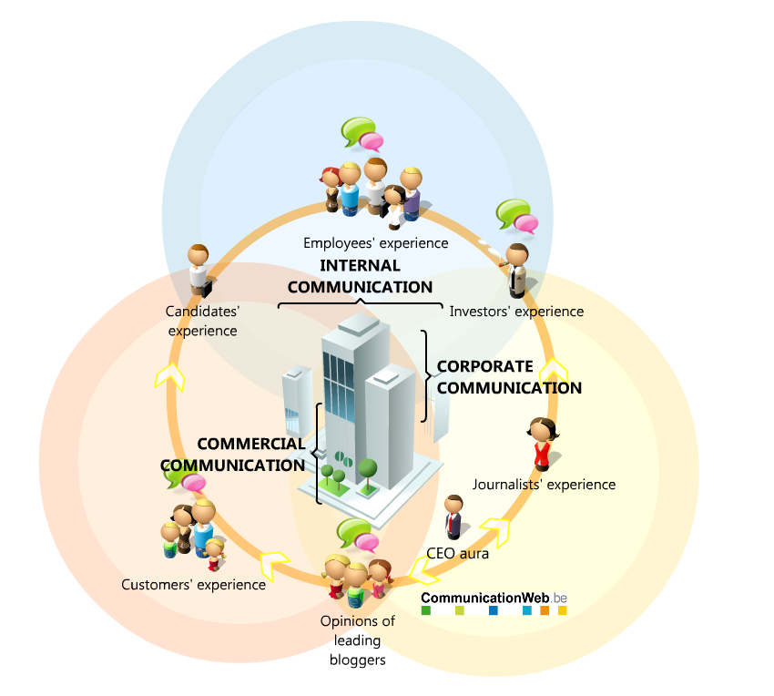
Son impact sur les processus de communication

Slide 7
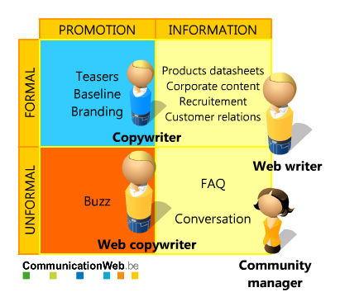
L’informel s’immisce dans le formel

Slide 8
Les contraintes
Techniques
Légales
Stratégiques
Organisationnelles
Métier

Slide 9
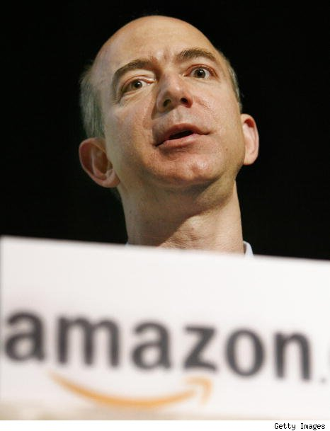
Les contraintes techniques
  Buzz
  “If you make customers unhappy in the physical world, they might each tell 6 friends. If you make customers unhappy on the Internet, they can each tell 6,000 friends.”
  Jeff Bezos
  Systèmes anti-spam + duplicate content
  Rapidité de l’évolution des outils

Slide 10
Les contraintes légales
Opt’in, double opt’in
  Liens de désinscription aux newsletters
Liste Robinson

Slide 11
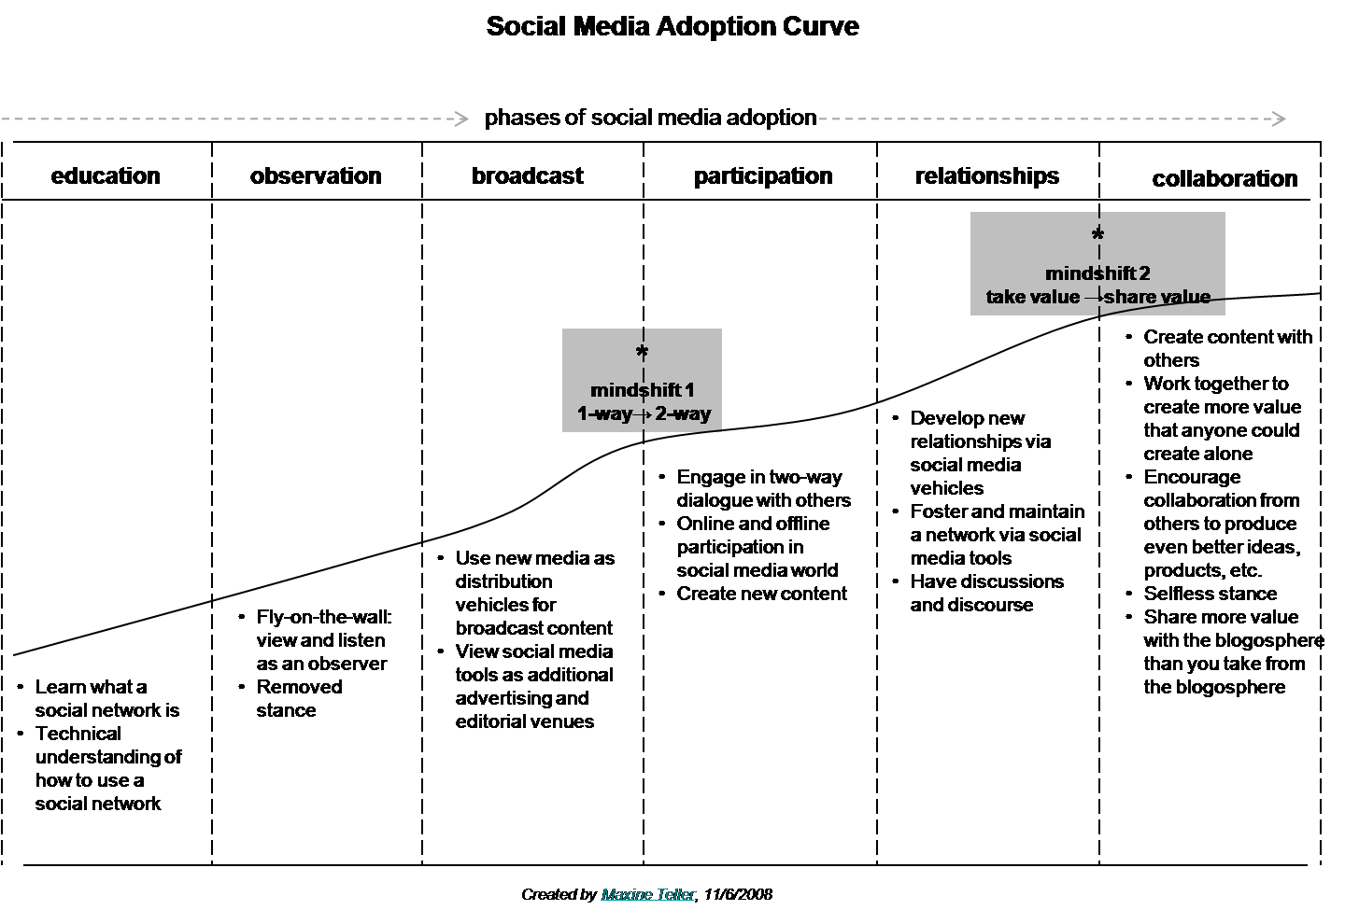
Les contraintes stratégiques
Source: http://mixtmedia.files.wordpress.com/2008/11/social-media-adoption-curve2.png

Slide 12
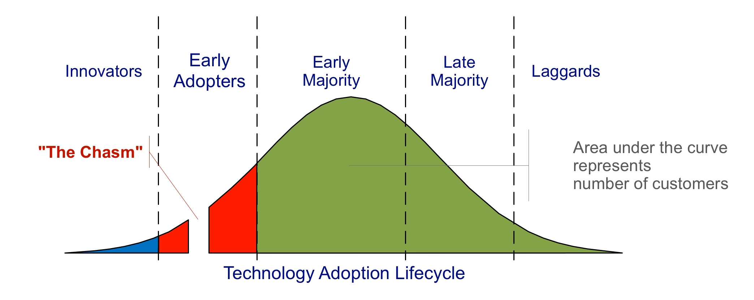
Les contraintes stratégiques
Source: http://www.directimpactnow.com/blog/wp-content/uploads/2010/03/Technology-Adoption-Lifecycle.png

Slide 13
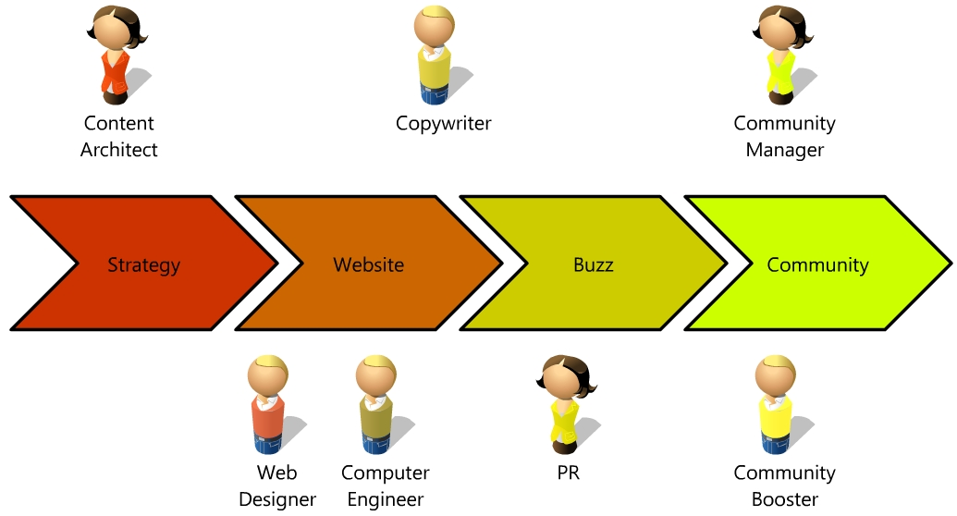
Les contraintes organisationnelles

Slide 14
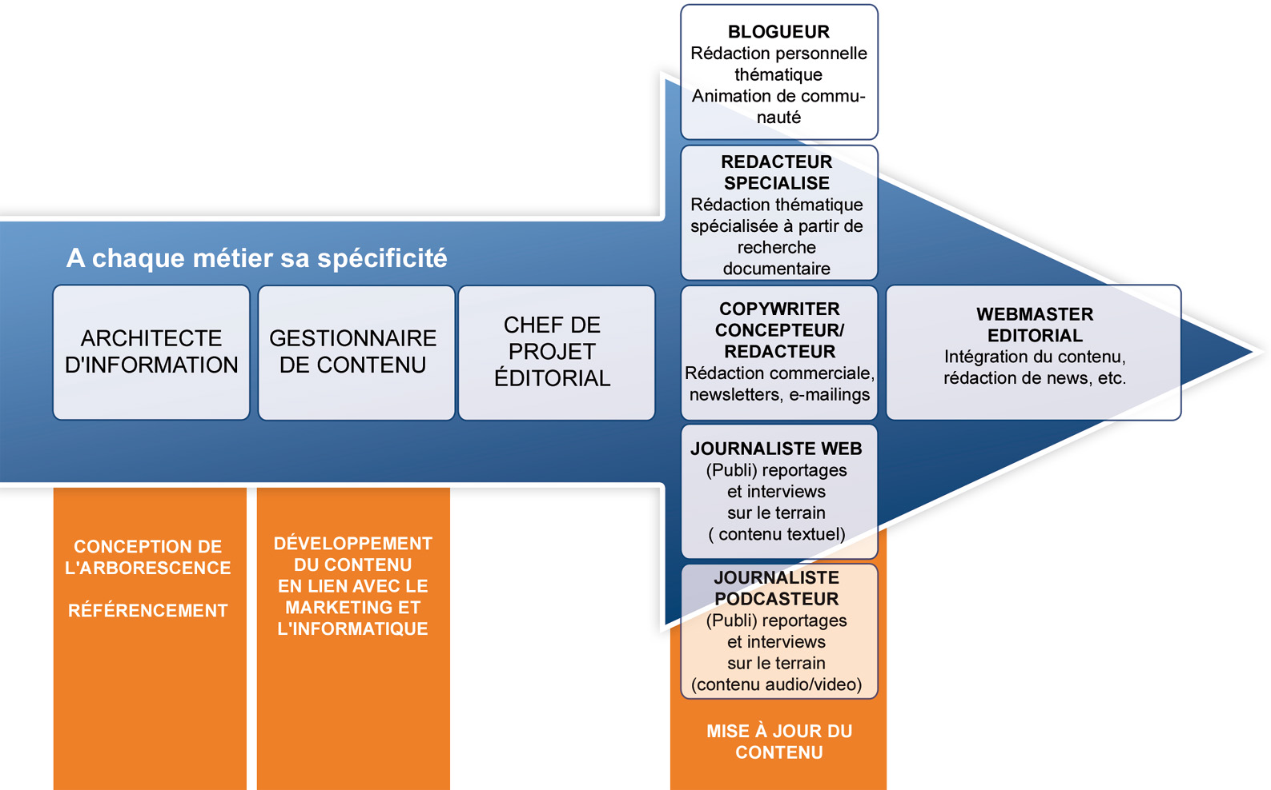
Les contraintes Métier

Slide 15
Les outils à disposition

Slide 16
Le site web corporate
Présentation institutionnelle et commerciale
Catalogue en ligne
Landing pages
  Pour les newsletters et emailings
  Pour les réseaux sociaux
  Pour les bannières et annonces promotionnelles (Facebook, Google Adwords)
Pages hameçon
  Pour les moteurs de recherche

Slide 17
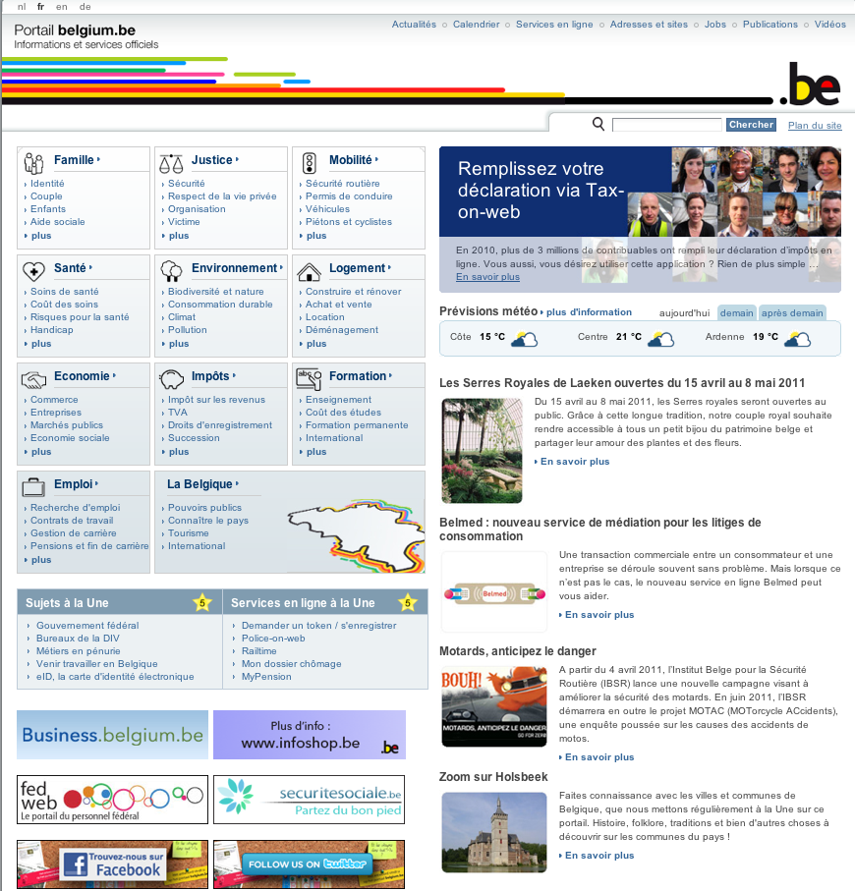
Institutionnel
Priorité : orientation vers la bonne information
Style de rédaction: concision
Call-to-action : transversal ou horizontal

Slide 18
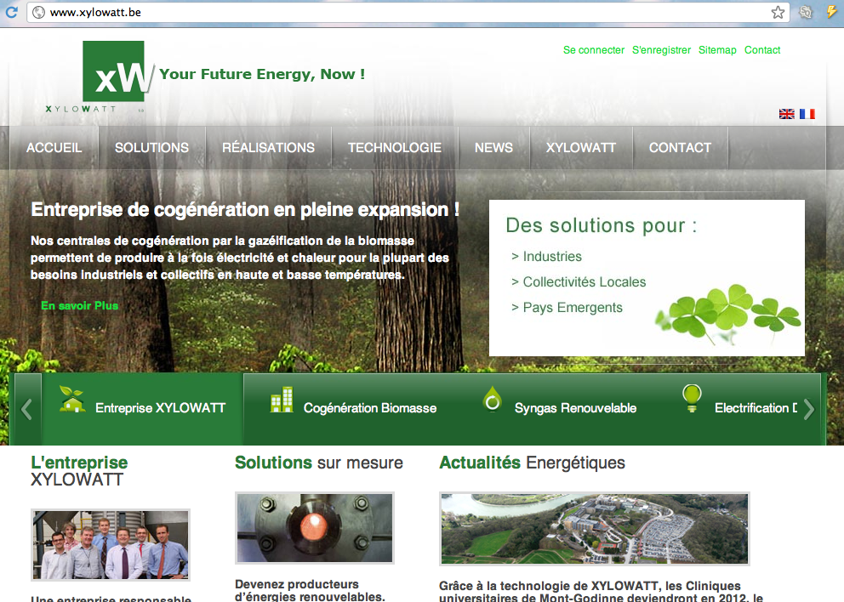
Commercial
Priorité : promotion des services
Style de rédaction: teasing
Call-to-action :
prise de contact

Slide 19
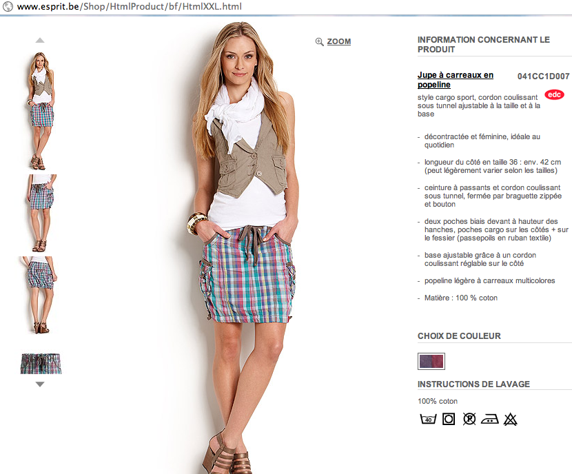
Catalogue en ligne
Priorité : informations sur le produit
Style de rédaction: factuel
Call-to-action :
sélection pour achat

Slide 20
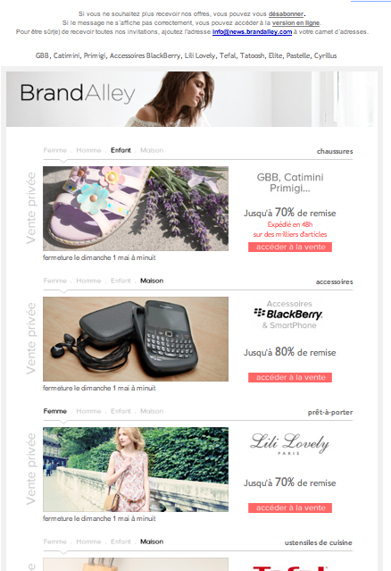
Landing pages : newsletters
Priorité : teasing sur les produits
Style de rédaction: factuel
Call-to-action :
landing page de transformation

Slide 21
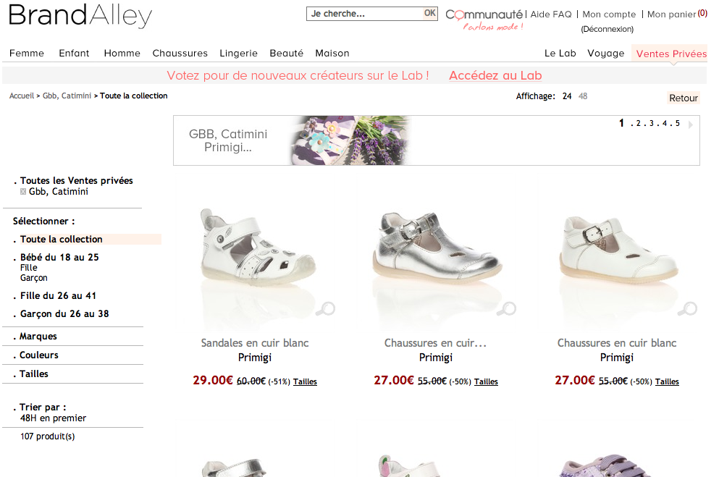
Landing pages : newsletters
Priorité : informations sur le produit
Style de rédaction: factuel
Call-to-action :
sélection pour achat

Slide 22

Landing pages : réseaux sociaux
Priorité : fidéliser
Style de rédaction: informel liant
Call-to-action :
devenir fan, participer à des concours, des offres spéciales, etc.

Slide 23

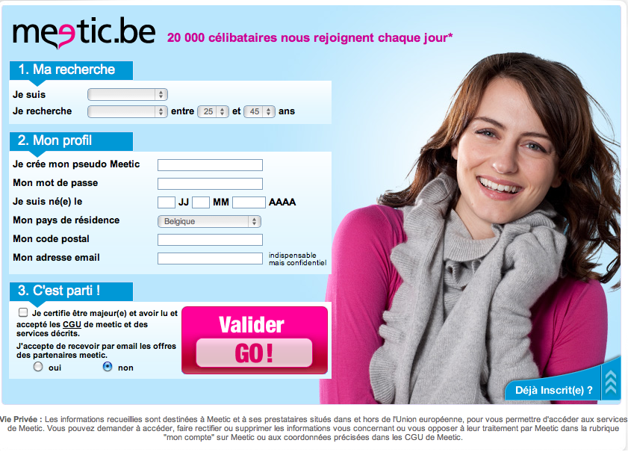
Landing pages : banner, ads
Priorité : teasing
Style de rédaction: promesse
Call-to-action :
inscription, sélection pour achat

Slide 24
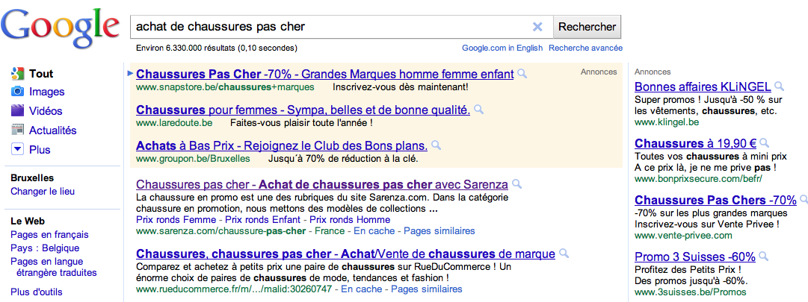
Pages hameçons
(SEO: moteurs)
Priorité : teasing
Style de rédaction: factuel
Call-to-action :
accès direct aux produits demandés

Slide 25
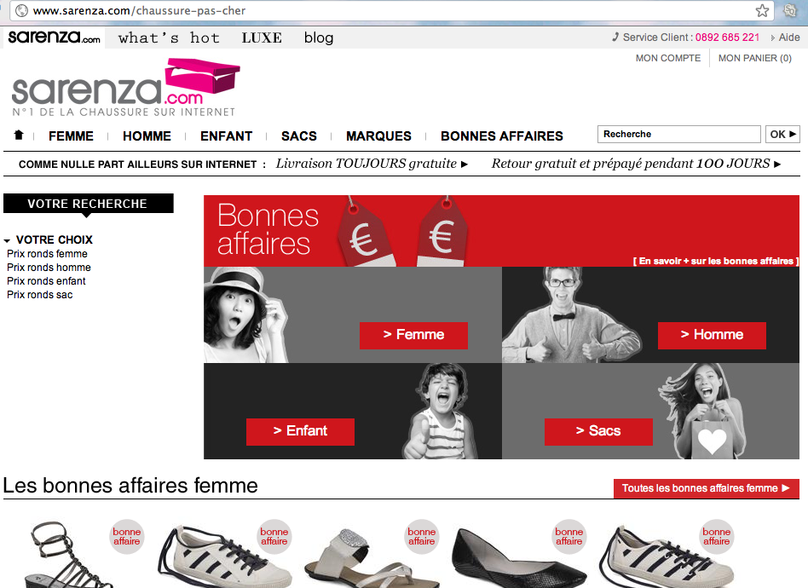
Pages hameçons
(SEO: moteurs)
Priorité : teasing
Style de rédaction: navigation
Call-to-action :
affinage du filtre de sélection

Slide 26
Le site web social
Blog
Canaux de communauté propre
  B2B (souvent)

Slide 27
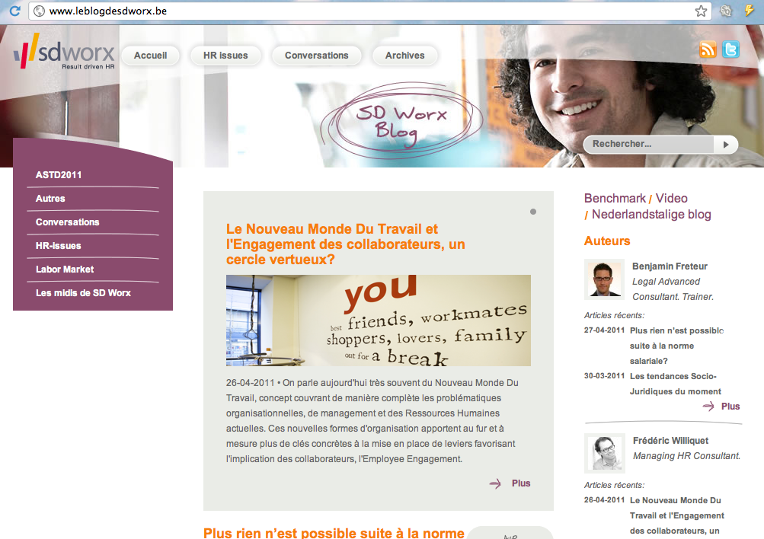
Blog
Priorité : image, (valeurs, expertise), feedback clients
Style de rédaction:
  Réflexions de fond (un ou plusieurs auteurs)
  Annonces R&D
  Synthèses
Call-to-action :
conversation

Slide 28
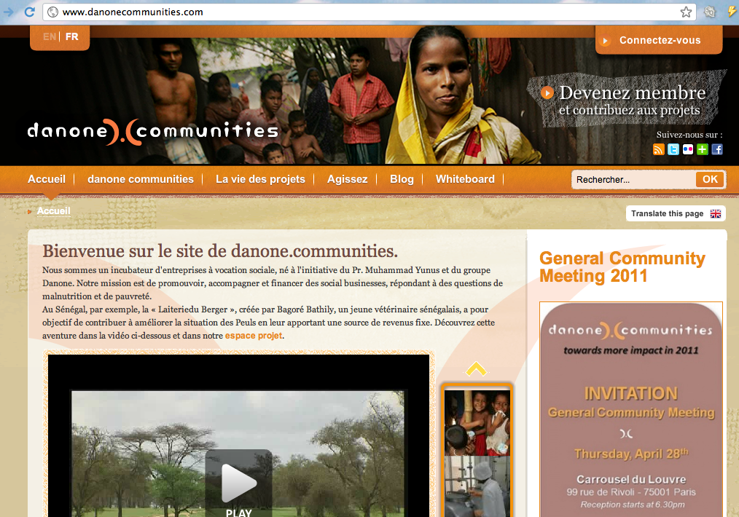
Communauté propre
Priorité : image (valeurs), engagement (RH)
Style de rédaction:
factuel
Call-to-action :
conversation

Slide 29

Les réseaux sociaux
Twitter
  Promotions des produits, services et contenus
  Service clientèle
Facebook
  Promotions des produits, services et contenus
  Service clientèle
Identité de groupe sur LinkedIn
  Promotions RH, recrutements
  Promotion de la marque
http://digitalreputationblog.wordpress.com

Slide 30
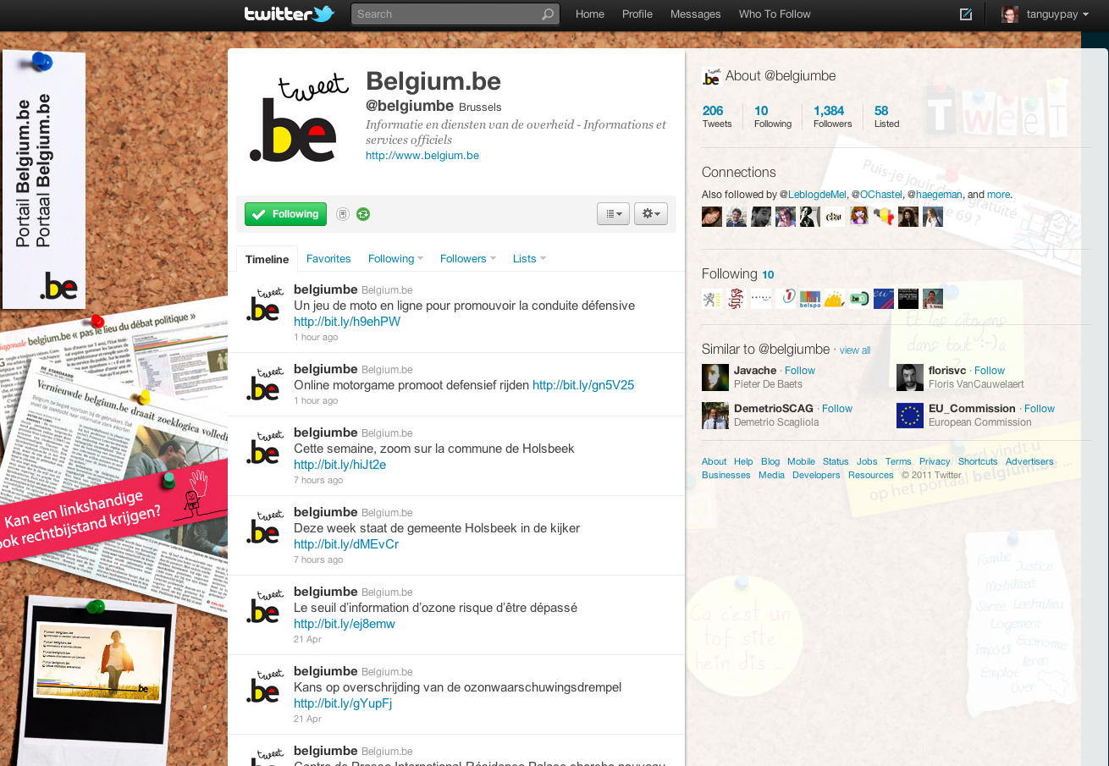
Twitter
Priorité : information
Style de rédaction:
informel voire impertinent
Call-to-action :
visite des pages promues, conversation

Slide 31
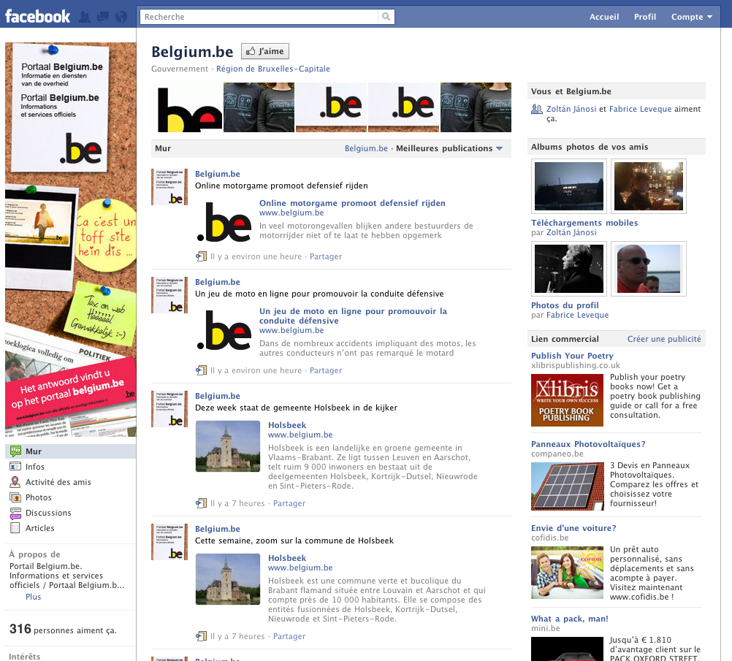
Facebook
Priorité : information
Style de rédaction:
informel
Call-to-action :
visite des pages promues,
PAS de conversation

Slide 32
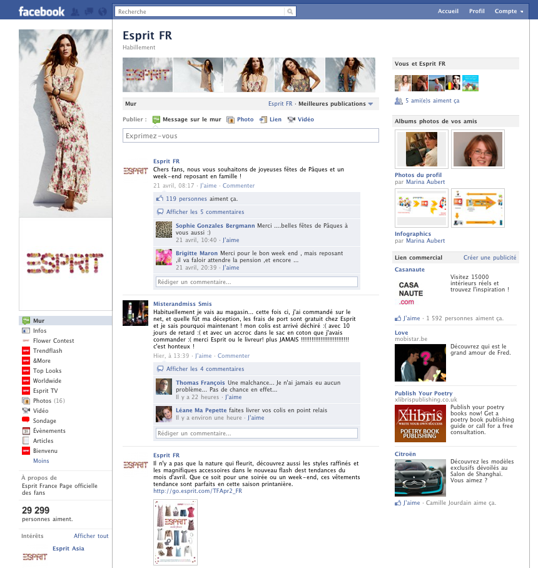
Facebook
Priorité : fidéliser
Style de rédaction: informel liant
Call-to-action :
susciter le partage et l’interactivité (sujets d’actualité, jeux, questions-réponses)

Slide 33
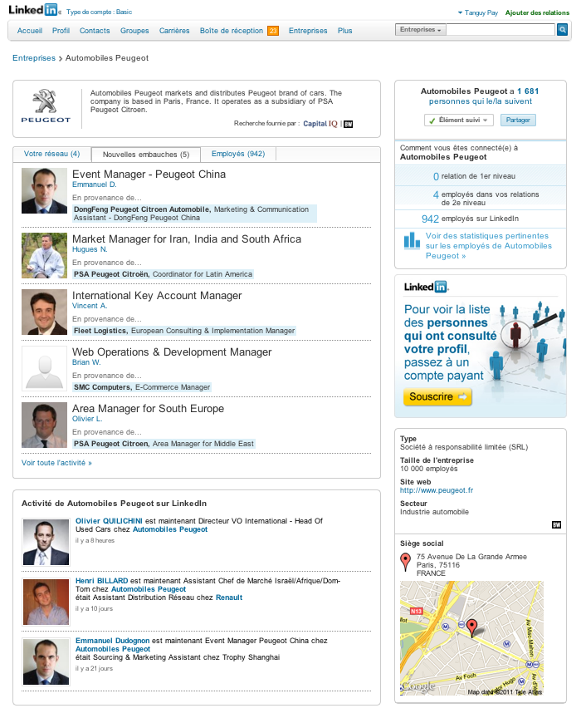
LinkedIn
Priorité : informer
Style de rédaction: corporate
Call-to-action :
recrutement, garder le lien commercial

Slide 34
Du copywriting « interactif » ?

Slide 35
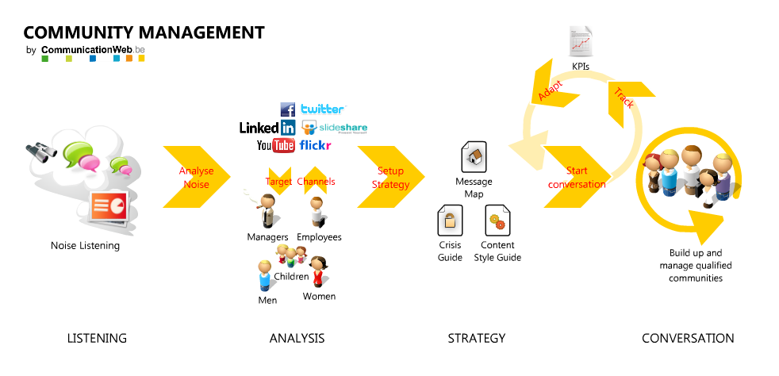
Community Management

Slide 36
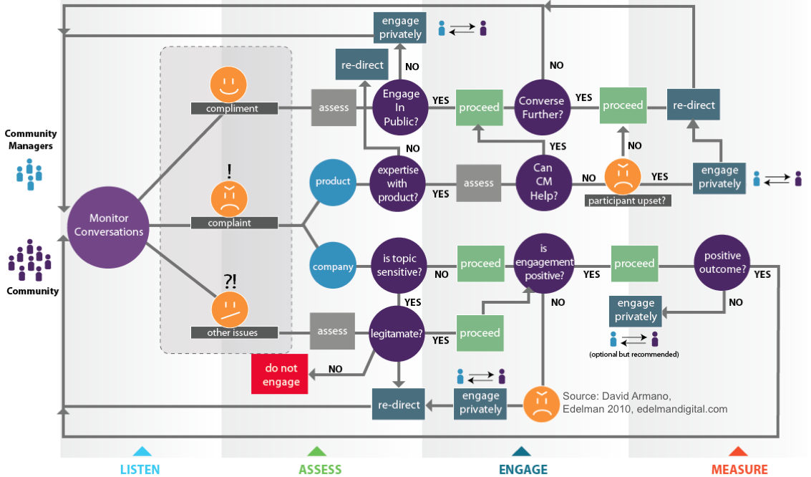
Social Media Policy
Source: http://mikepointzero.com/wp-content/uploads/2010/10/5042953763_3e27deb3bc_o-1.png

Slide 37
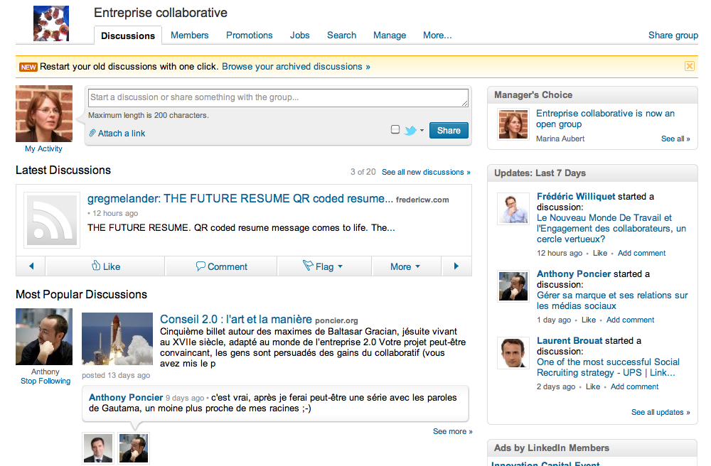
Entreprise collaborative
Une réflexion multidisciplinaire
Une chaîne de valeur de spécialistes complémentaires
#e20

Slide 38
Merci!
Marina Aubert
marina@journalisteweb.be
0477 97 82 35
Twitter: @aubertm

